Slide 1


Produzione di bevande funzionali fermentate a base di frutta bio-arricchite in selenoproteine e selenonanoparticelle
GIORNATE DEL CUIA IN ITALIA
Nicola Francesca, Raimondo Gaglio, Giancarlo Moschetti, Luca Settanni
Dipartimento Scienze Agrarie, Alimentari e Forestali, Università degli Studi di Palermo

Slide 2

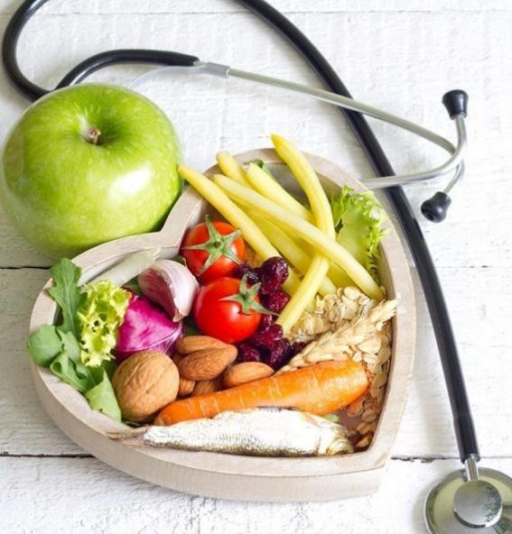
Alimenti funzionali
Alimenti in grado di influire positivamente su una o più funzioni fisiologiche:
Preservare o migliorare lo stato di salute e di benessere;
Ridurre il rischio di insorgenza di malattie;
Avere un effetto positivo sulla longevità e qualità della vita.

Slide 3

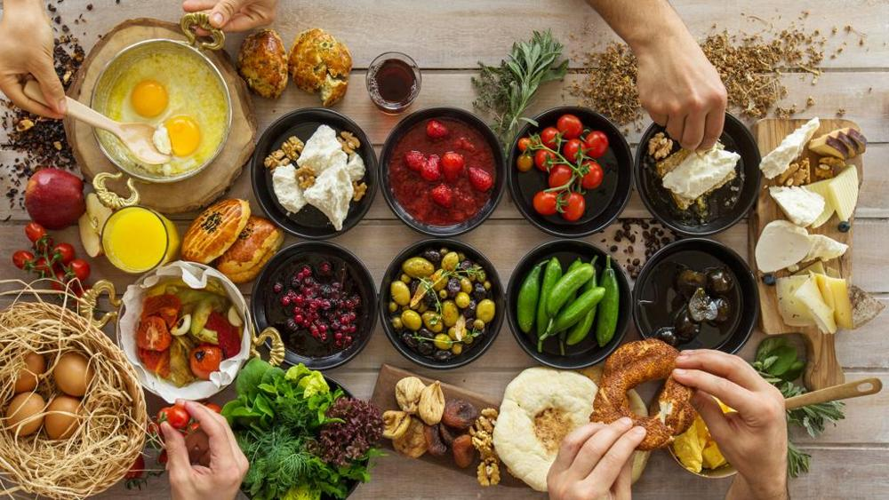
L’alimentazione nella prevenzione delle malattie
“Fa’ che il cibo sia la tua medicina
e che la medicina sia il tuo cibo.”

Slide 4
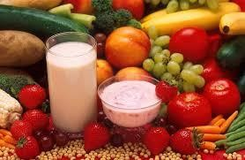

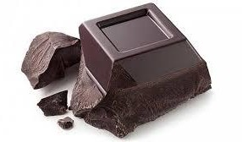
Alimenti funzionali naturali
Yogurt: vit. del gruppo B, calcio, vit. PP, probiotici
Frutta fresca: carboidrati, minerali, fibre, vit. A, C, gruppo B
Frutta secca: ac. alfa linolenico (omega-3), vit. E
Verdura: fibre, minerali, vit.A, gruppo B, C, K, ac. folico
Latte: calcio, lattosio, grassi, minerali, vit. idro e liposolubili
Olio di oliva: polifenoli e tocoferoli, omega 3 e 6, vit. A, E
Cioccolato: epicatechina, minerali, vit. idro e liposolubili, carboidrati, grassi
Aglio: allicina
Caffè: caffeina
Vino: resveratrolo

Slide 5
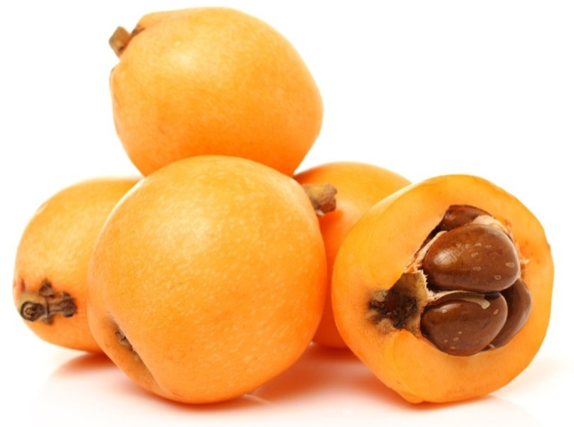
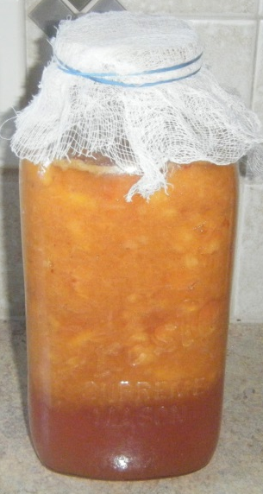
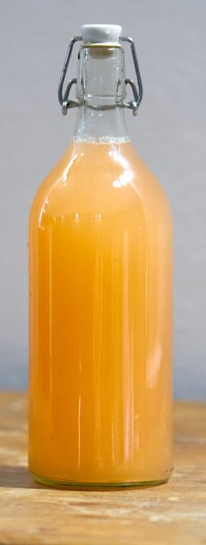
La fermentazione lattica
La fermentazione della frutta effettuata dai batteri lattici (BL) rappresenta:
un importante processo biotecnologico per il mantenimento e/o il miglioramento delle proprietà nutrizionali e sensoriali e per garantire la sicurezza e una più lunga shelf life della frutta;
uno strumento efficiente per esaltare le attività antiossidanti dei frutti;
uno strumento ridurre le perdite di materia prima e nell’aumentare i profitti.

Slide 6
Batteri lattici starter
peptidi bioattivi
vitamine
BL Starter
polisaccaridi
polioli
Selenoproteine e selenonanoparticelle le quali mostrano interessanti effetti antiossidanti nell’ospite

Slide 7
Obiettivi del progetto
fermentare succhi di frutta tropicali (CERELA-CONICET-Argentina) e mediterranei (UniPA-Italia) con BL di origine frutticola in grado di generare selenoproteine;
caratterizzare i prodotti fermentati per gli aspetti chimici, sensoriali e funzionali (entrambi i partner);
caratterizzare i geni coinvolti nella produzione di selenoproteine (entrambi i partner);
valutare la composizione della comunità microbica dei frutti fermentati (UniPA-Italia).

Slide 8
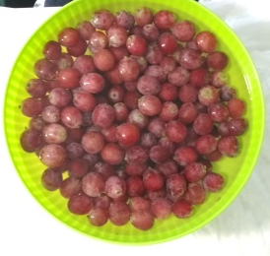
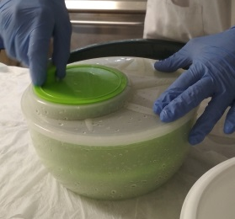
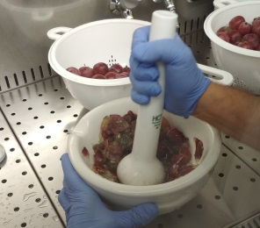
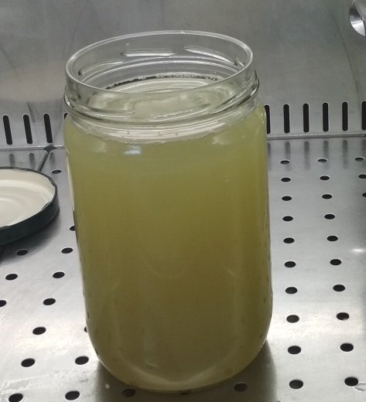
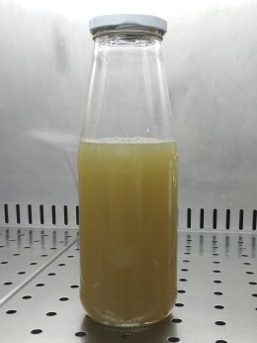
Produzione dei succhi fermentati
Linea produttiva
A
Linea produttiva B
Non Pastorizzato
Pastorizzato

Slide 9
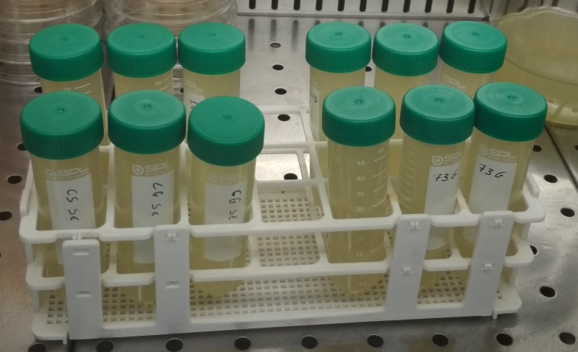
Colture utilizzate per la produzione del succo
Lactobacillus brevis
Fructobacillus tropaeoli
in singolo
Gli starter utilizzati in produzione sono stati testati:
Lactobacillus brevis
Fructobacillus tropaeoli
in miscela
I BL saranno inoculati ad una concentrazione di 10⁷ CFU/mL mentre il selenito di sodio a 3 g/L.
Tutte le tesi sono state messe ad incubare a 30°C per 48h

Slide 10

Analisi microbiologiche
Conta mesofili totale
PCA-SkM 30°C – 72 h
BL Bacilli mesofili
MRS 30°C – 48 h
Pseudomonadi
PAB 25°C – 48 h
BL Cocchi mesofili
M17 30°C – 48 h
Lieviti
YPD 30°C 48 h in aerobiosi
Enterobatteriaceae
VRBGA 37°C 24 h in anaerobiosi

Slide 11
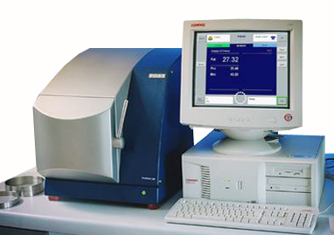
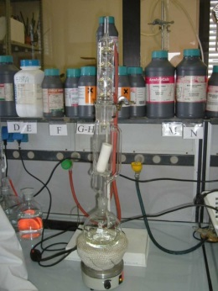
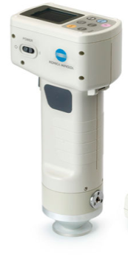
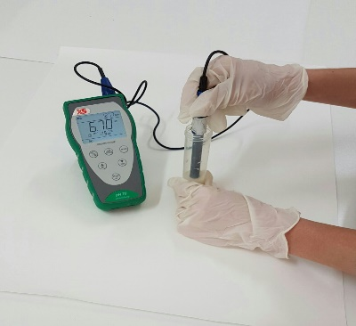

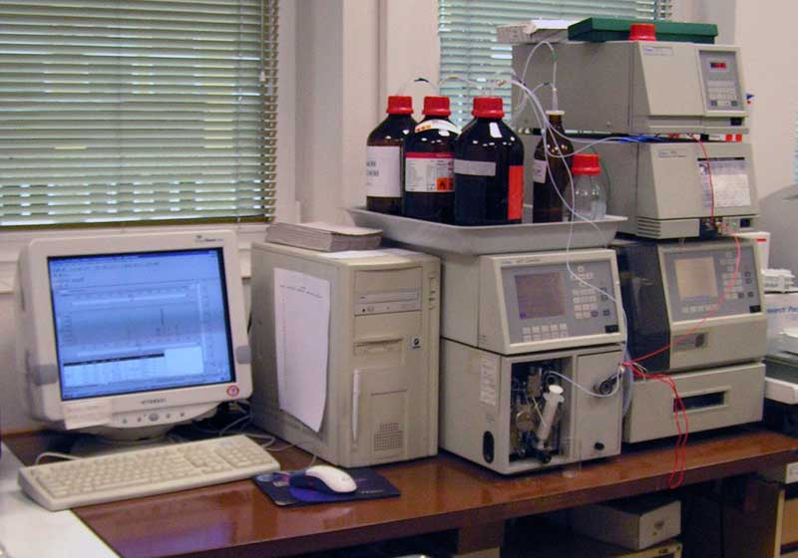
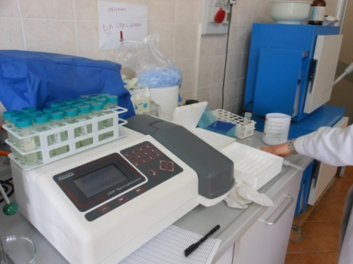
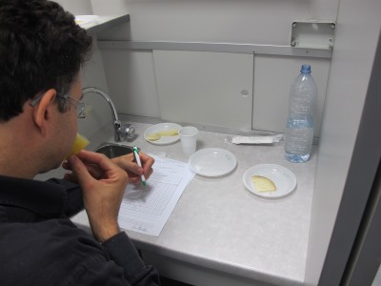
Analisi chimico-fisiche
Contenuto in solidi solubili
Acidità totale titolabile
Colore e pH
Composti organici volatili
Attività antiossidante
Analisi sensoriale

Slide 12
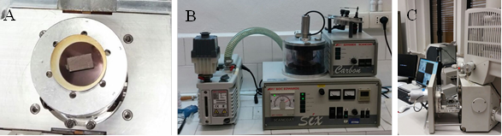
Rilevamento delle selenonanoparticelle
Microscopia elettronica a scansione

Slide 13
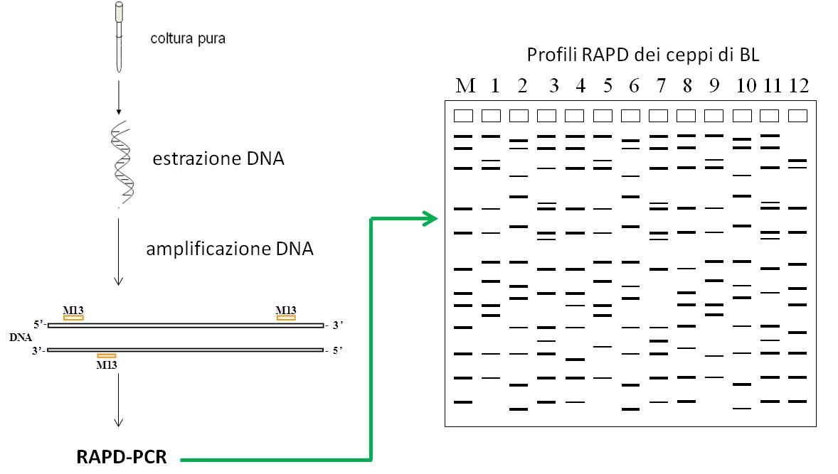
Tipizzazione genotipica
Randomly Amplified Polymorphic DNA (RAPD)

Slide 14
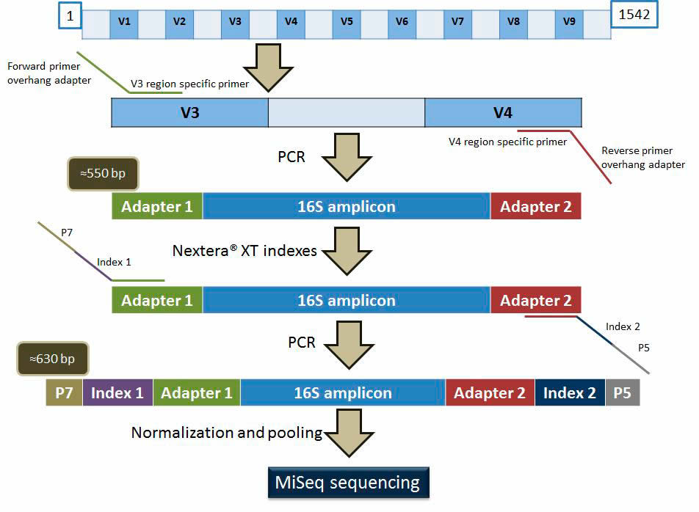
Composizione del microbiota delle bevande

Slide 15
Risultati attesi
Produzione di succhi di frutta tropicali e mediterranei fermentati bio-arricchiti in selenoproteine con l’impiego di BL;
approfondire la conoscenza sui meccanismi di generazione di selenoproteine nei BL;
acquisire informazioni sul comportamento dei BL produttori di selenoproteine in diversi succhi di frutta e sulla loro interazione con le popolazioni indigene;
determinare l’ingresso sul mercato di nuovi prodotti nutraceutici e funzionali.

